Slide 1


MODULO FISCAL:
Formatos de envío de datos 606/607/ 609
Declaraciones Juradas de IR-17 e ITBIS.
"Aprende, Aplica y Avanza."

Slide 2
Contenido
Introducción a los impuestos en la República Dominicana y Formatos de envío de datos
Declaración jurada de Otras Retenciones y Retribuciones Complementarias (IR-17) y Retenciones de I.S.R.
Declaración Jurada del Impuesto sobre Transferencias de Bienes Industrializados y Servicios (IT-1)
Retenciones de ITBIS (Normas 2-05, 8-04, 6-13, 7-07, 7-09, 01-11 y prácticas de ITBIS)
Prácticas y repaso del IT-1 e IR-17

Slide 3
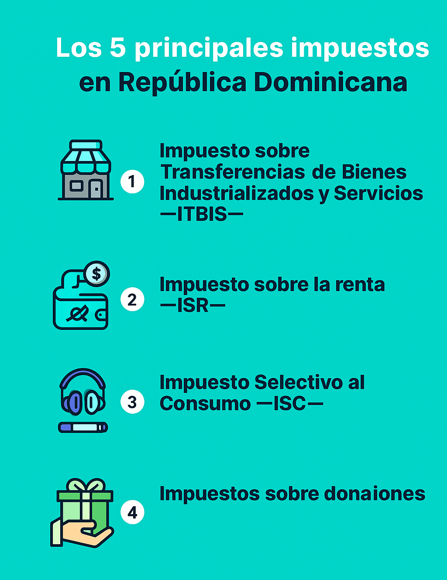
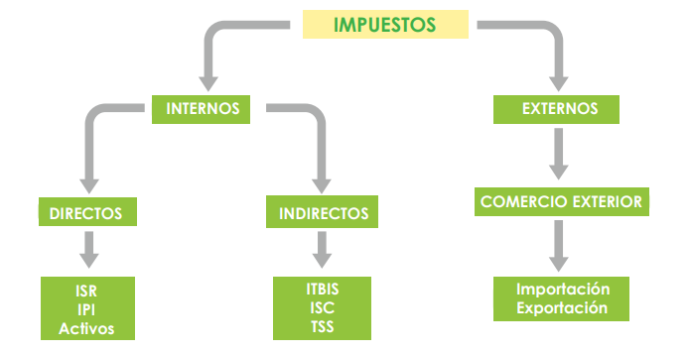
Impuestos en la República Dominicana
¿Qué son los impuestos?
Son las contribuciones que deben pagar por ley los ciudadanos y las empresas para que el Estado pueda cubrir las necesidades comunes. Con los recursos recaudados se construyen y se mantienen los bienes públicos como las escuelas, parques, hospitales, calles y carreteras; también permite el pago de los servidores públicos y servicios como el sistema de atención a emergencias (9-1-1), los acueductos y el transporte público.

Slide 4
Impuestos en la República Dominicana
18%
27%
10%
03% y 27%
1%
Impuesto Sobre la Renta
Impuesto Selectivo al consumo
Impuestos Sobre Sucesiones y donaciones
Impuesto al Patrimonio inmobiliario
ITBIS
Es un impuesto general al consumo tipo valor agregado que se aplica a la transferencia e importación de bienes industrializados, así como a la prestación de servicios.
Es el impuesto que grava toda renta, ingreso, utilidad o beneficio, obtenido por personas físicas, sociedades y sucesiones indivisas, en un período fiscal determinado.
Es el impuesto que grava las transferencias de algunos bienes de producción nacional a nivel de fabricación, así como su importación; servicios de telecomunicaciones y de seguros.
Sucesión es la transmisión del conjunto de bienes, derechos y obligaciones que los sucesores (herederos) obtienen tras la muerte de alguien. En este caso, es sinónimo de herencia.
Es un impuesto anual que se aplica sobre la suma total del patrimonio inmobiliario gravado que tienen registrados las personas físicas y Fideicomisos.
Los primeros 20 días del mes siguiente al periodo declarado
Persona física
31 de Marzo
Persona juridica
120 días después del cierre fiscal
Los primeros 20 días del mes siguiente al periodo declarado
Al momento de recibir la herencia o donación
Primeros 60 días del año

Slide 5
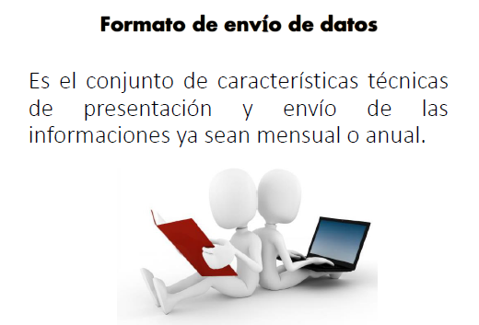
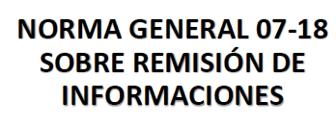

Slide 6
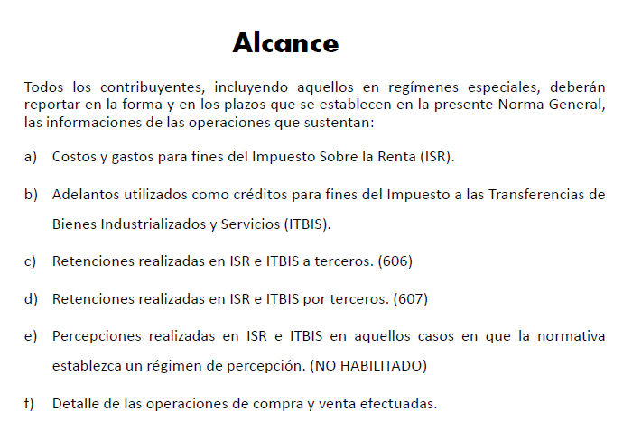

Slide 7
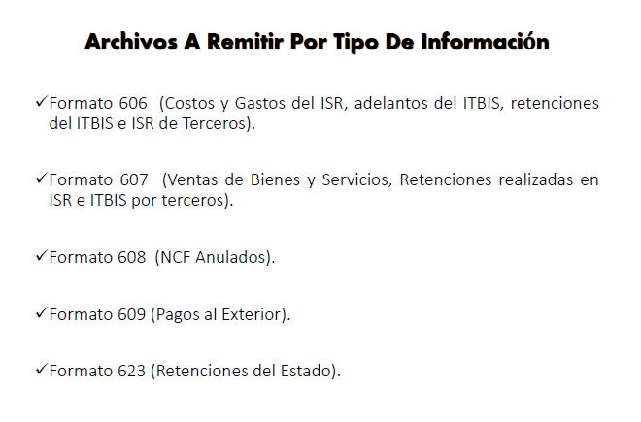
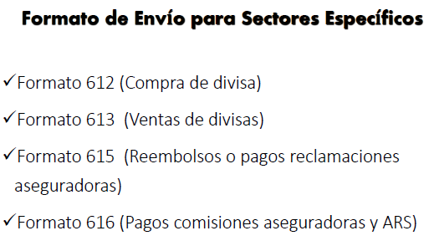

Slide 8
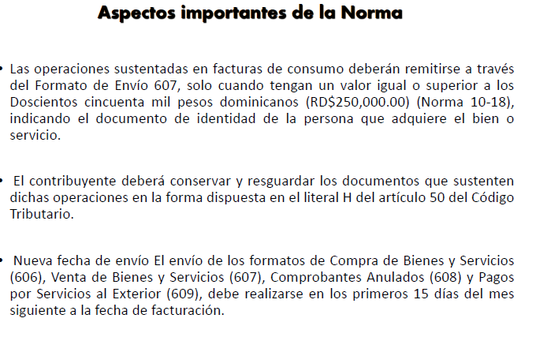
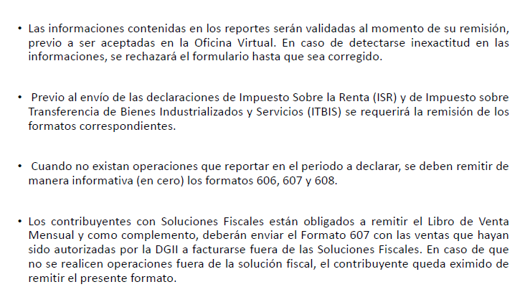

Slide 9
Descripción de los formatos de envío de datos:.
Formato de envío de datos 606
El formulario de envío 606 es utilizado para reportar la compra de bienes y servicios que incluyen número de comprobante fiscal (NCF), dicho reporte se debe realizar en los primeros 15 días de cada mes.
• Costos y gastos para fines del ISR.
• Adelantos utilizados como créditos para fines de ITBIS.
• Retenciones del ITBIS y del ISR realizadas a terceros.
• Percepciones cuando corresponda.
• ITBIS llevado al costo.
• Detalle de las operaciones de compras efectuadas.

Slide 10
Descripción de los formatos de envío de datos:
Formato de envío de datos 607
Este formulario es para presentar las ventas de bienes y servicios efectuadas por el contribuyente que incluyen NCF. Se deben remitir las informaciones de ventas y operaciones efectuadas y las retenciones del ITBIS y del ISR realizadas por terceros, sustentadas en facturas de crédito y comprobantes especiales.
• Informaciones de ventas y operaciones efectuadas.
• Retenciones del ITBIS y del ISR realizadas por terceros, sustentadas en
facturas de crédito y comprobantes especiales.

Slide 11
Descripción de los formatos de envío de datos:
Formato de envío de datos 608
A través del formato de envío de comprobantes anulados 608, las empresas pueden reportar los NCF anulados. Este formulario es obligatorio para todas las empresas en cumplimiento de la norma general no. 07-2018.
• Números de Comprobantes Fiscales (NCF) que fueron anulados durante el período.
• Razones de la anulación de los NCF.

Slide 12
Descripción de los formatos de envío de datos:
Formato de envío de datos 609
Los contribuyentes que realizan pagos por servicios al exterior utilizan este formato y están obligados a remitir mensualmente un reporte con el detalle de las transacciones de conformidad a lo establecido en la norma general no. 07 – 2018.
• Pagos efectuados al exterior por concepto de prestación de servicios.
• Detalle de las transacciones.

Slide 13
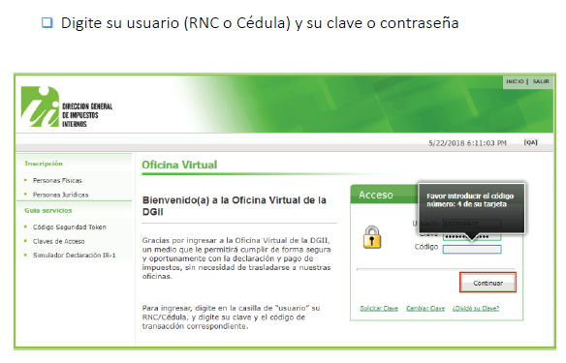

Slide 14
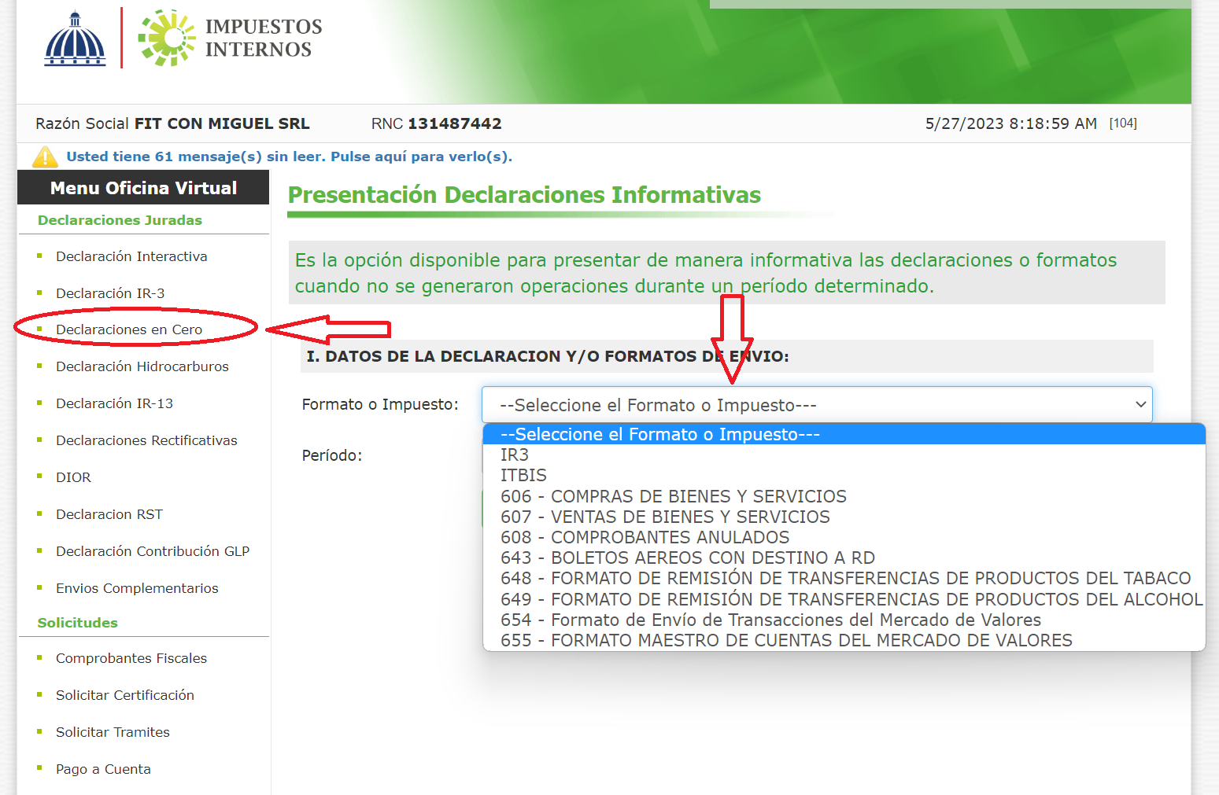
Remisión de los formatos de envío a Impuestos Internos
En cero (sin operaciones)
  Los contribuyentes que no tuvieron operaciones en un periodo determinado deben remitir los formatos de envío de manera informativa, es decir, en cero, a través de la Oficina Virtual, en la opción “Declaraciones en cero”.

Slide 15
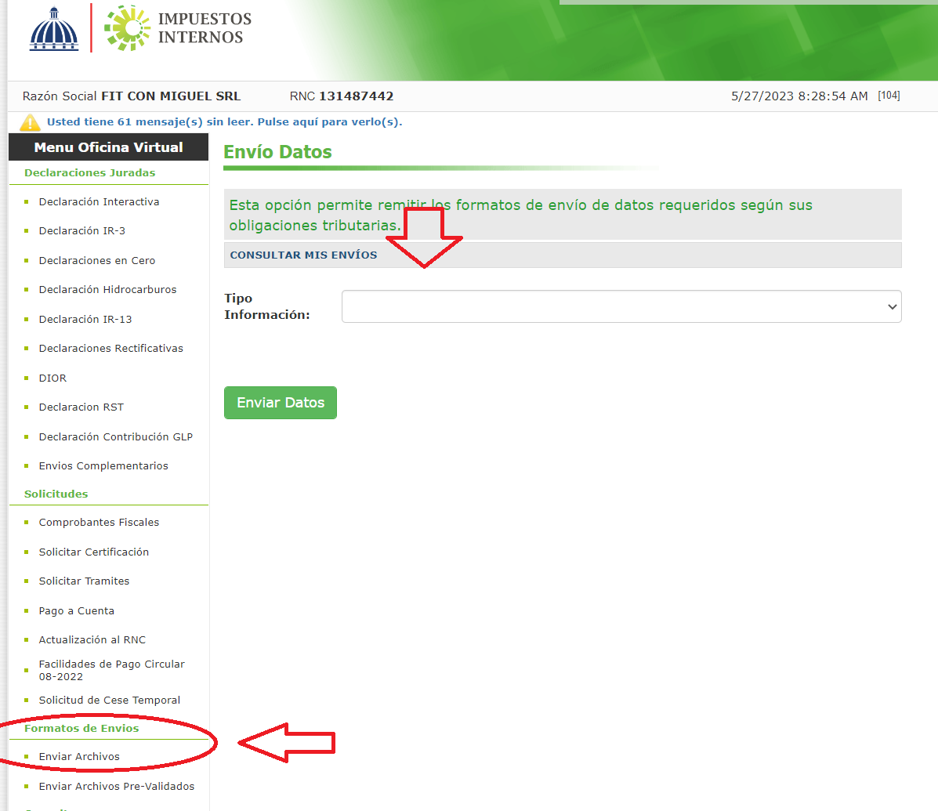
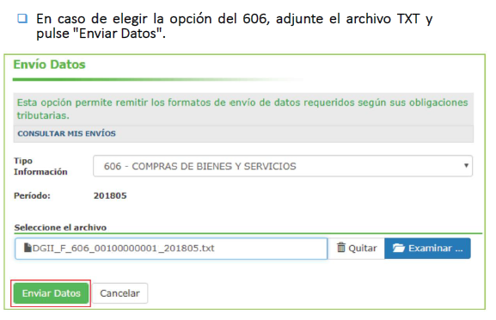
Remisión de los formatos de envío a Impuestos Internos

Slide 16
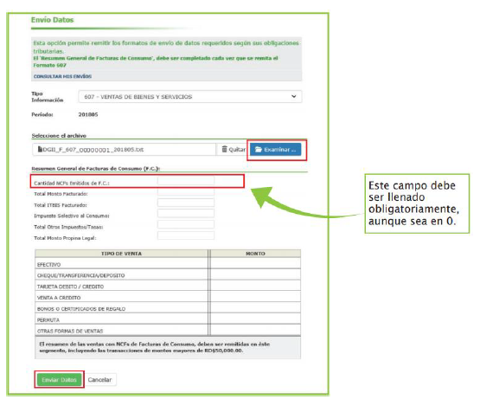
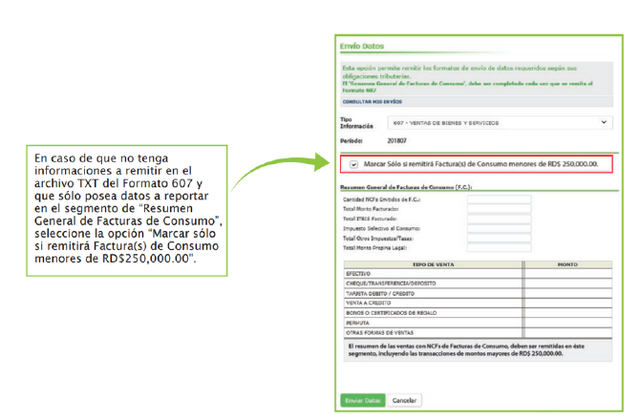

Slide 17

Declaración de (IR-17)
Tema : | Declaración jurada de Otras Retenciones y Retribuciones Complementarias (IR-17) y Retenciones de I.S.R.
 | Norma 02-05 sobre Retenciones ITBIS.
Santo Domingo, Rep. Dom.

Slide 18

Retenciones del Impuesto Sobre la Renta
Formato de envío 606
¿Qué son las Retenciones del Impuesto Sobre la Renta?
Son las deducciones efectuadas por los agentes de retención a los pagos de salarios, sueldos y otros ingresos en una cantidad determinada por la ley, reglamentos o las normas emitidas por la Administración Tributaria.

Slide 19

Retenciones del Impuesto Sobre la Renta
Formato de envío 606
¿Quiénes son agentes de Retención del I.S.R.?
Las entidades públicas, cuando paguen o acrediten en cuenta a Personas Físicas, Sucesiones Indivisas y Personas Jurídicas, así como a otros entes no exentos del gravamen.
Las Personas Jurídicas y los Negocios de Único Dueño cuando paguen o acrediten en cuenta a Personas Naturales y Sucesiones Indivisas, así como a otros entes no exentos del gravamen.
Las Asociaciones Civiles, las Sociedades Cooperativas y las demás entidades de derecho público o privado con carácter lucrativo o no.

Slide 20

Retenciones del Impuesto Sobre la Renta
Formato de envío 606
¿Cuáles contribuyentes están sujetos a retenciones?
Las Personas Físicas y Sucesiones Indivisas por pagos de sueldos, comisiones, premios, alquileres, arrendamientos, honorarios, dividendos pagados o acreditados y cualquier otro tipo de renta.
Las Personas Físicas, Jurídicas o entidades no residentes o no domiciliadas en el país, cuando reciban pagos por cualquier concepto de renta de fuente dominicana.
Las Personas Físicas y Sociedades que reciban pagos del Estado.

Slide 21
¿Cuáles son las Tasas de retención del I.S.R. ?
Formato de envío 606
10%
Ingresos
5%
Ingresos
Alquileres y arrendamientos pagados a Personas Físicas.
Intereses a Personas Físicas, Personas Jurídicas o Entidades no residentes.
10%
Ingresos
27%
Ingresos
Honorarios por servicios y comisiones pagados a Personas Físicas.
Remesas al Exterior.
25%
Premios
5%
Pagos
sobre premios o ganancias obtenidas en loterías, fracatanes, lotos, juegos electrónicos.
Pagos a Proveedores del Estado por la adquisición de bienes y servicios no ejecutados en relación de dependencia.
2%
Ingresos
1%
Ingresos
Transferencia de título y propiedades.
Ganancia de capital, Intereses pagados a personas fisicas y juridicas
10%
Ingresos
10%
Premios o ingresos
Dividendos pagados o acreditados en el país, para contribuyentes residentes o no.
Juegos vía Internet y otras rentas.
10%
Ingresos
2%
Nóminas de obreros
Intereses a Personas Físicas, Personas Jurídicas o Entidades no residentes.
Otras Retenciones (Norma No. 07-2007)

Slide 22

Procedimientos para el cálculo y pago de las retenciones de ISR
Formato de envío 606
¿Cómo se realiza el cálculo?
Determinar el tipo de importe (Neto o Bruto).
2. Identificar el tipo de retención y su tasa correspondiente.
3. Verificar el paso 1 y 2.
4. Realizar el cálculo.
5. Verificar los pasos 1,2 y 4.
6. Realizar la declaración de IR-17.

Slide 23
Declaración Jurada de Otras Retenciones y Retribuciones Complementarias (IR-17)
¿Qué es el IR-17?
Es la declaración jurada que se utiliza para presentar las retenciones del Impuesto Sobre la Renta realizadas a terceros y cualquier bien, servicio o beneficio en especie proporcionado por la o el empleador a su persona.
La declaración jurada de Otras Retenciones y Retribuciones Complementarias (IR-17) se debe presentar y pagar los primeros 10 días posteriores al mes en que se realiza la retención. Si el pago se realiza luego de su fecha límite se le aplica los siguientes porcentaje:
10% de recargo por mora para el primer mes o fracción de mes y un 4% adicional por cada mes o fracción de mes subsiguiente al primero.
1.10% de interés indemnizatorio por cada mes o fracción de mes.

Slide 24
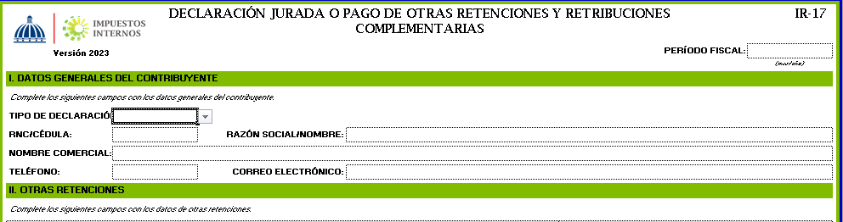
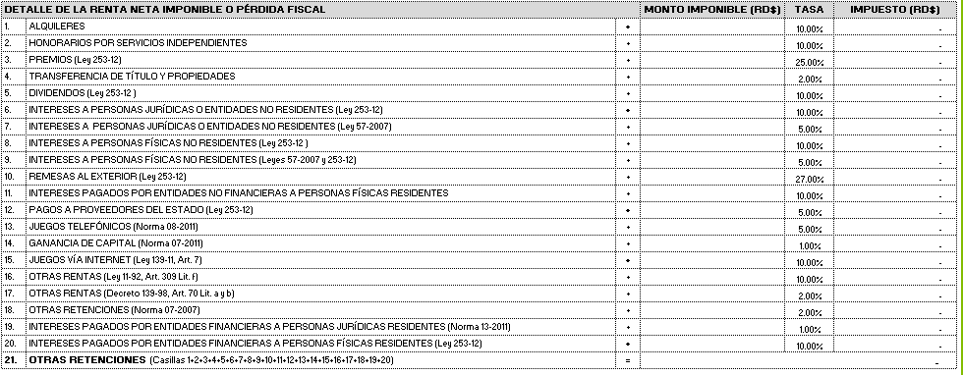

Slide 25


